Slide 1
Деревья и кустарники Енисейского района и г.Лесосибирска.

Slide 2
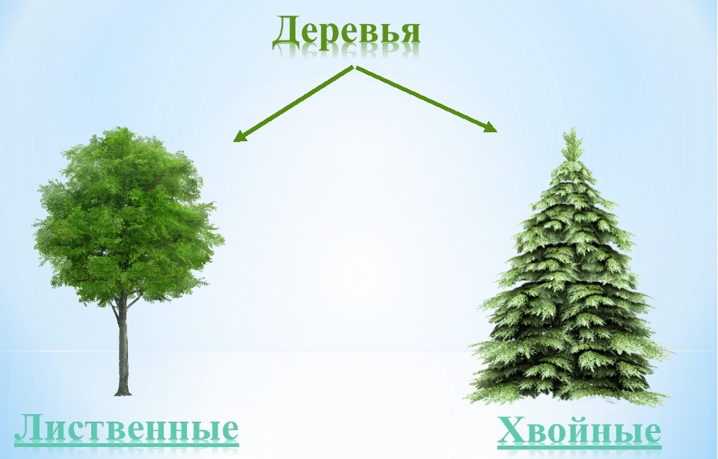
у нас в городе много деревьев лиственных и хвойных. Чем же они отличаются?! Посмотрите на них и вспомните названия!

Slide 3
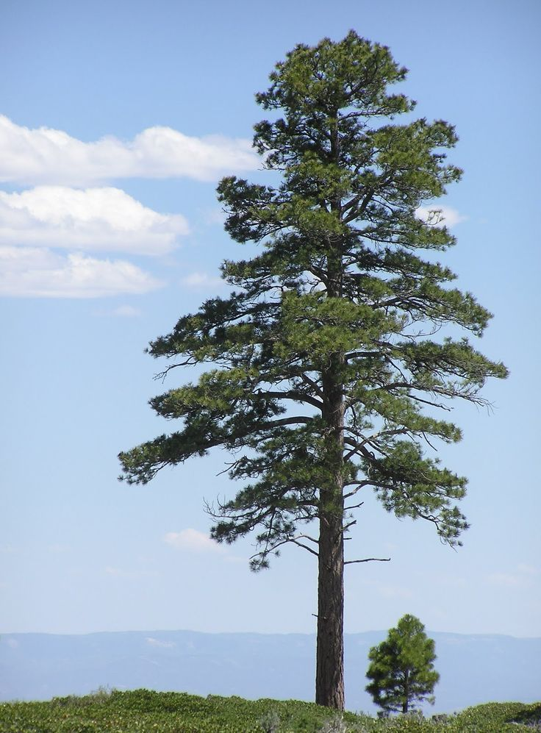
СОСНА обыкновенная
Это хвойное вечнозеленое дерево, способное жить лет пятьсот и даже больше, достигать пятидесяти метров в высоту и и полутора метров в диаметре (в нижней части ствола).

Slide 4
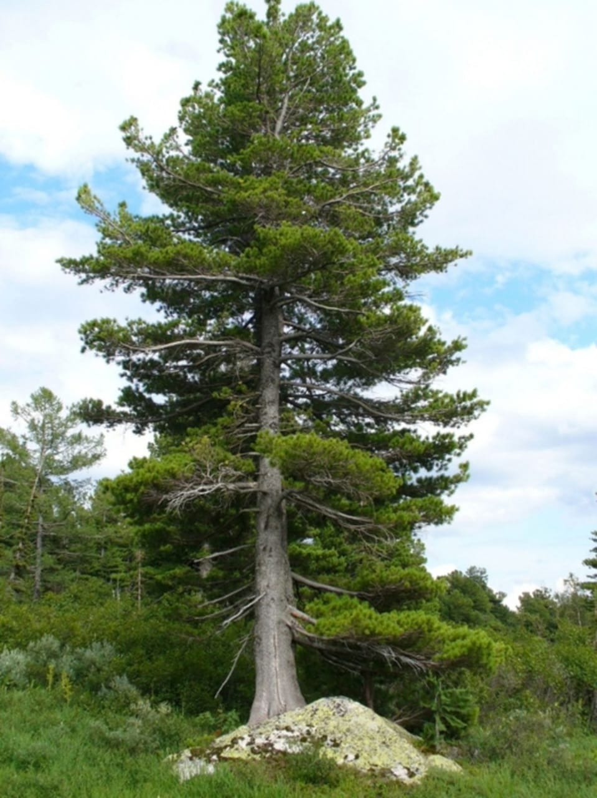
Кедр — гигантское вечнозеленое хвойное дерево, которое вырастает до 60 метров в высоту. Растение имеет широкую раскидистую крону, стройный ствол, тёмно-серую кору, которая гладкая на молодых деревьях и растрескавшаяся на старых. Древесина очень ароматная и смолянистая, крепкая, не поддается гниению. Хвоя короткая, жёсткая и колючая, тёмно-зелёная или серебристо-серая. Хвоинки живут от 3 до 6 лет.

Slide 5
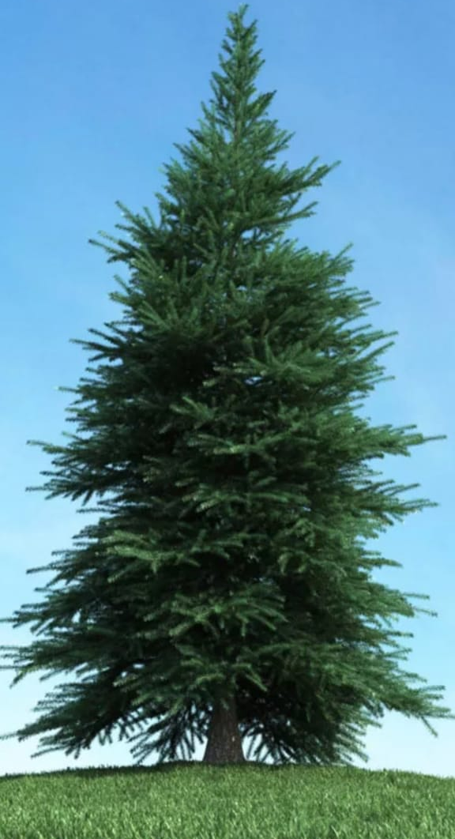
Ель.
Живёт ель до 500 лет. Образует стройную пирамиду кроны с приподнятыми на концах ветвями. Ствол крупный, прямой, покрыт красновато-коричневой чешуйчатой корой. Хвоинки колючие, четырёхгранные, острые. Шишки у ели узкие и длинные. В конце зимы они открываются и оттуда вылетают семена. Крылатые семена подхватывает ветер и уносит далеко от родного дерева. Из семян вырастают молодые нежные ёлочки. В открытом поле они могут замёрзнуть. А под защитой взрослых деревьев мороз им не страшен.

Slide 6
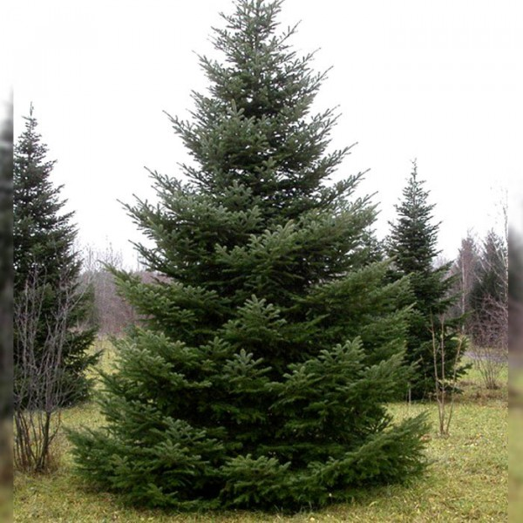
Пихта обыкновенная имеет прямые высокие стволы высотой до 60-80 метров и диаметром до 3,5 метров. Листья игольчатые (хвоя), плоские, у основания суженные в короткий черешок, цельнокрайные, снизу с двумя белыми полосками, сохраняющиеся в течение нескольких лет, на ветвях обыкновенно расправленные гребенчато вследствие изгибания черешков на две стороны.

Slide 7
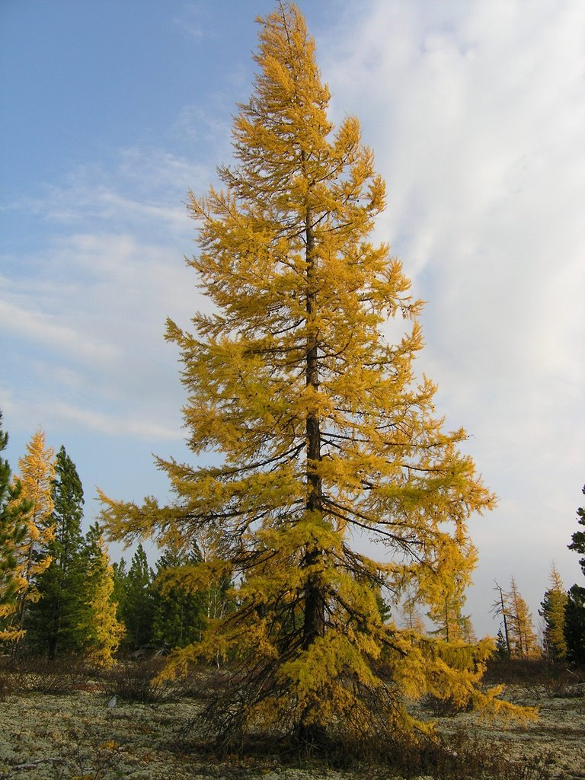
Лиственница обыкновенная
Высота дерева в среднем достигает 50 м. Ствол прямой, покрыт корой в виде чешуек серого или коричневого оттенка. В обхвате некоторые лиственницы достигают более 1 м. Ветви имеют однолетние длинные побеги и многолетние короткие и растут под прямым углом к стволу, изгибаясь вверх. Длина хвои лиственницы 3-4 см. Хвоинки мягкие, нежной зеленой окраски. На длинных побегах хвоя располагается по спирали, хвоинки растут пучками по 30-50 шт

Slide 8
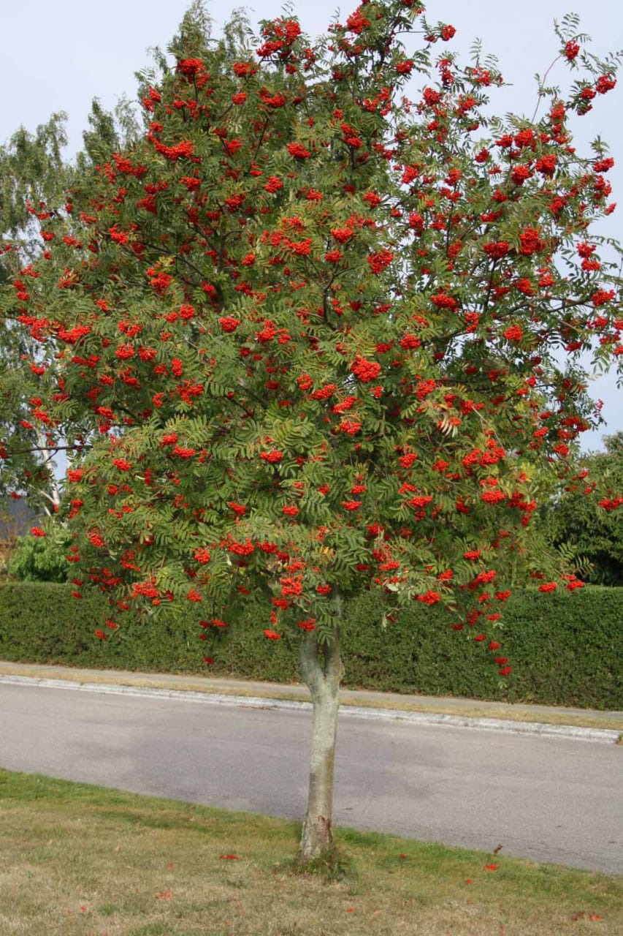
Рябина – дерево с красивыми перистыми листьями, которые по своей форме отличны от листьев других деревьев. Зацветает дерево в начале лета - на нем появляются душистые цветы, которые очень привлекают пчел и ос. Постепенно в течение лета на дереве появляются плоды – ягоды. Их также как и дерево называют – рябина. К осени листья приобретают яркие краски – становятся багряными, оранжевыми. Ягодки тоже меняют цвет, назревают, становятся красными. И только лишь к зиме поспевают ягоды рябины, гроздья становятся тяжелыми, увесистыми.

Slide 9
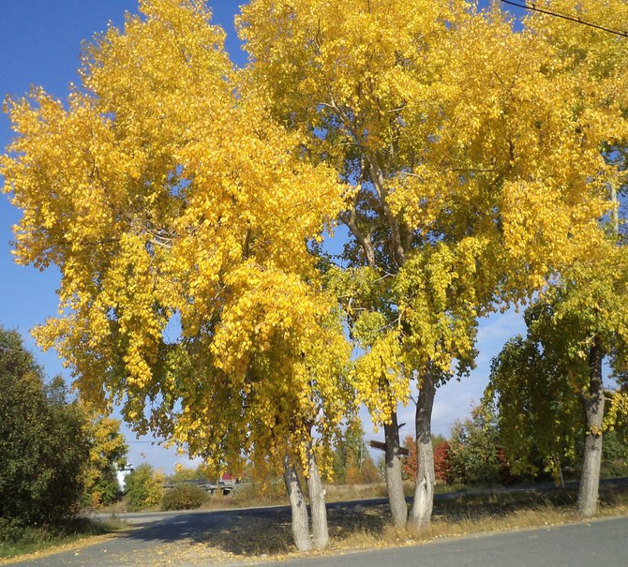
Тополь - одно из самых быстрорастущих деревьев . Он в короткие сроки достигает внушительных размеров. За год тополь вырастает на 1,5–2 метра. Это дерево неприхотливо и не требует особого ухода.
Тополь чаще других деревьев используют при озеленении улиц. Это величественное стройное дерево с зеленовато-серым гладким стволом и густой кроной великолепно украшает городские скверы, площади, улицы. В городе тополь играет роль санитара. Он очищает воздух от пыли и копоти и выделяет в атмосферу большое количество кислорода.

Slide 10
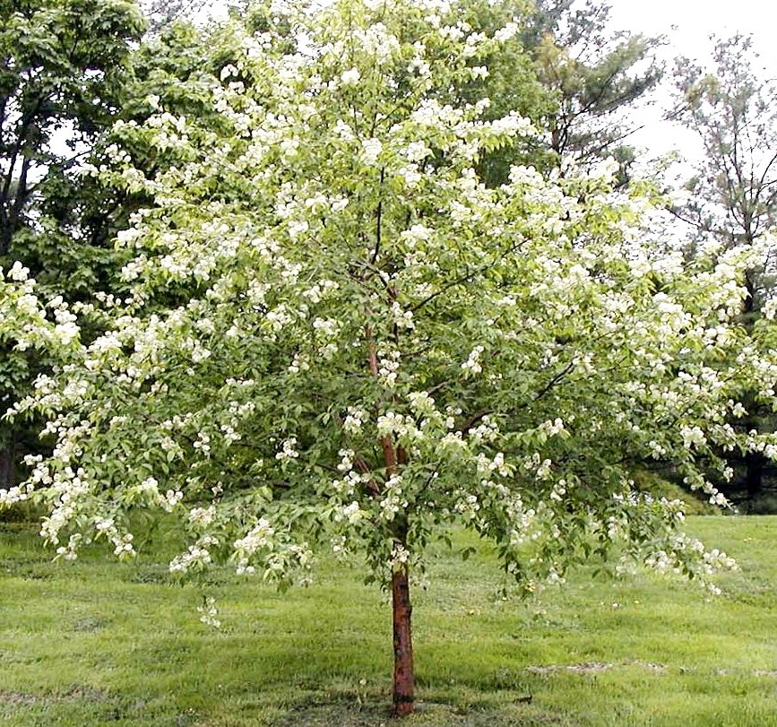
ЧЕРЕМУХА
Небольшое дерево 8-13 м высотой. Кора чёрная. Листья в виде эллипса 6-12 см длиной, заострённые. На черешках имеются желёзки с нектаром, привлекающие муравьёв, которые отпугивают от черёмухи вредителей.
Ещё в начале мая разворачиваются у черёмухи острые почки. Растение покрывается пышным белым нарядом, в лесу распространяется приятный, но удушающий аромат. Издали светятся белые кисти. Они предназначены для насекомых. Черёмуха - прекрасный медонос.

Slide 11
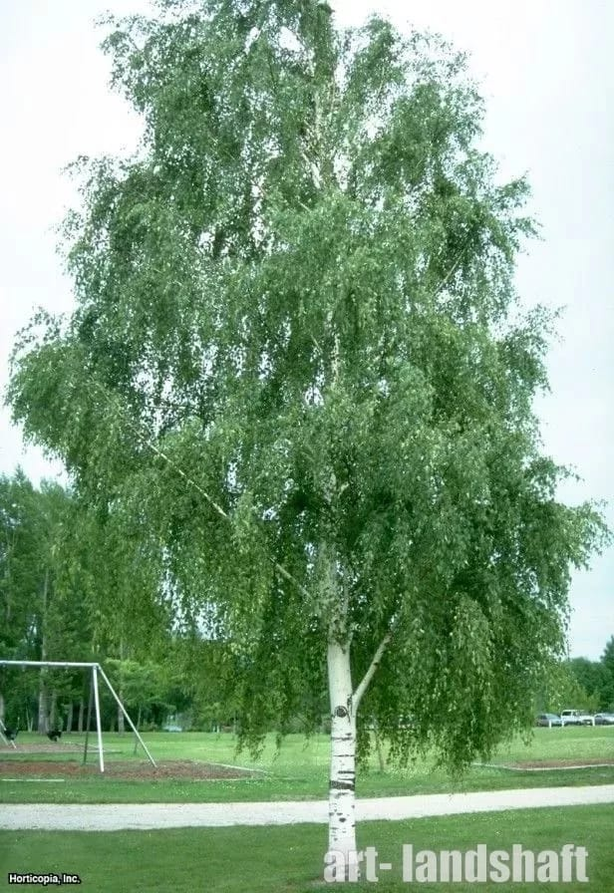
Береза очень распространенное дерево, которое отличается от других своеобразной корой – белой с черными черточками. Обычно это большое дерево высотой до 30 метров с огромной кроной яркого зеленого цвета. Береза – долгожитель, может расти до ста лет. Часто деревья образуют целые рощи, встречаются и в смешанных лесах. Под березами очень любят расти грибы, особенно подберезовики, а также сыроежки и белые грибы.

Slide 12
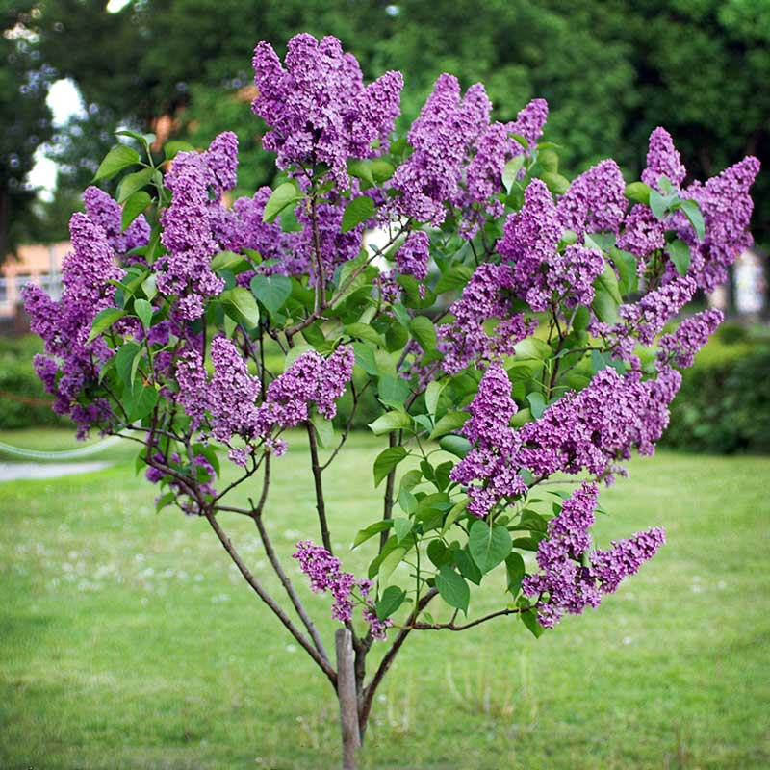
Сирень - это благоухающий кустарник, радующий нас в мае. Его цветы, немного похожие на колокольчики.
Это многоствольный листопадный кустарник высотой 2—8 м. Диаметр каждого ствола может достигать 20 см. Кора серая или серо-коричневая

Slide 13
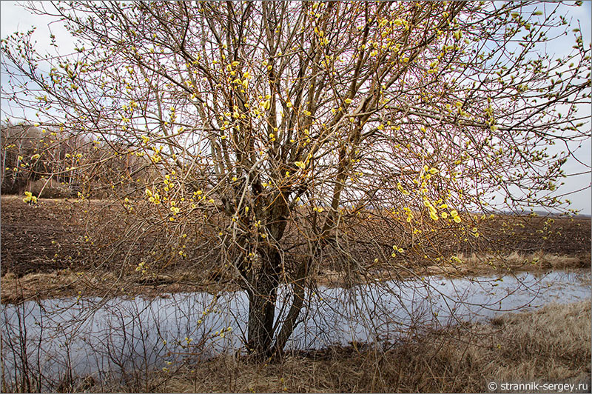
ВЕРБА -распространённое растение. Имеет более простое название – Ива. Относится к семейству ивовых. Выглядит как обычное дерево до 25 метров в высоту, но в молодом возрасте имеет вид кустарника. Большая часть видов любят влажность.. Обычно цветёт в средине весны – соцветьями «серёжек».

Slide 14
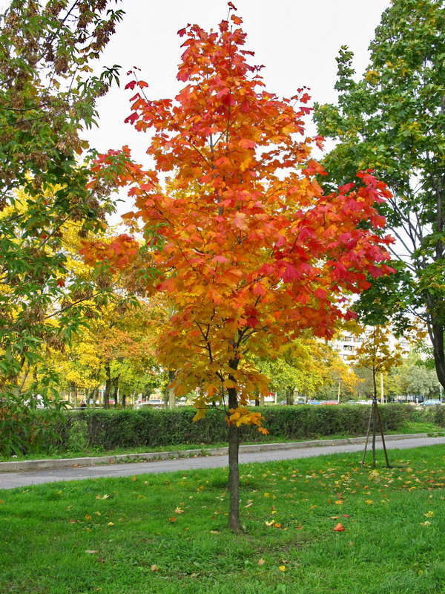
КЛЕН
Дерево до 30 м высотой, до 1 м в диаметре, с пышной кроной. Ствол покрыт серой корой в мелких трещинках. У молодых побегов кора красноватая. Плоды созревают в сентябре. Плод клёна состоит из двух крылатых плодиков, торчащих в разные стороны и приросших друг к другу. Эти плоды называют крылатками. Крылатки, падая даже с небольшой высоты, очень быстро вращаются.

Slide 15
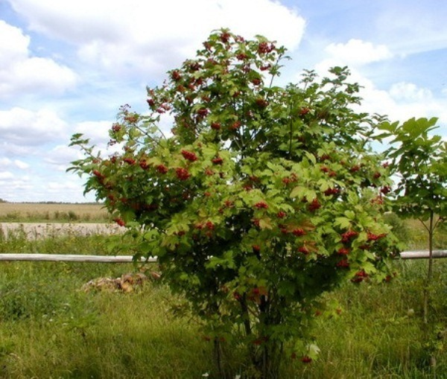
КАЛИНА
Это ветвистый кустарник или небольшое деревце с серовато-бурой корой. Листья калины неровные, с зубчиками по краям, темно-зеленые сверху, снизу более светлые, покрытые легким пушком вдоль прожилок.
В мае — июле калина зацветает.. У каждого цветка калины пять лепестков.На вкус ягоды калины кисло-сладкие с легкой горчинкой. Но после заморозка они становятся слаще, вкуснее и ароматнее. Урожай калины снимают после первых заморозков.

Slide 16
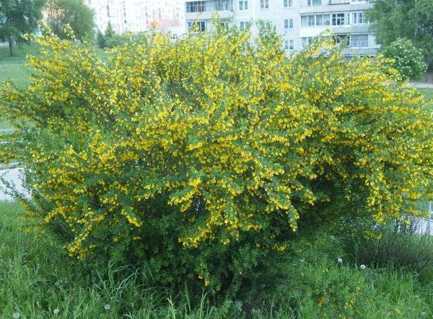
АКАЦИЯ
У акации очень длинный корень, который уходит глубоко-глубоко под землю, добывая оттуда не только воду, но и полезные вещества. Цвет коры акации по мере взросления дерева из светлого превращается в тёмно-коричневый. Листья имеют форму яйца, а цветы чаще всего бывают жёлтого и белого цветов, они собраны небольшой кучкой в гроздья. Стручки акации обычно зелёного или бурого цвета, в них находится шесть-семь штук плодов.

